Slide 1
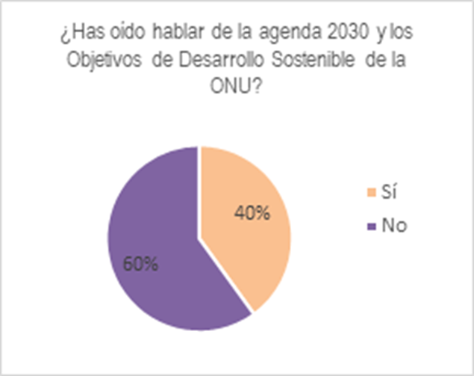
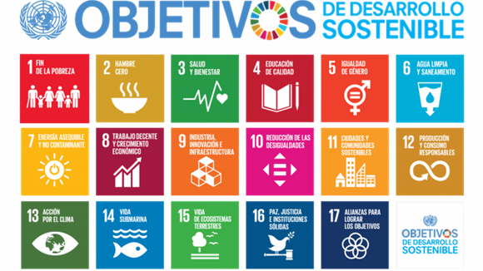
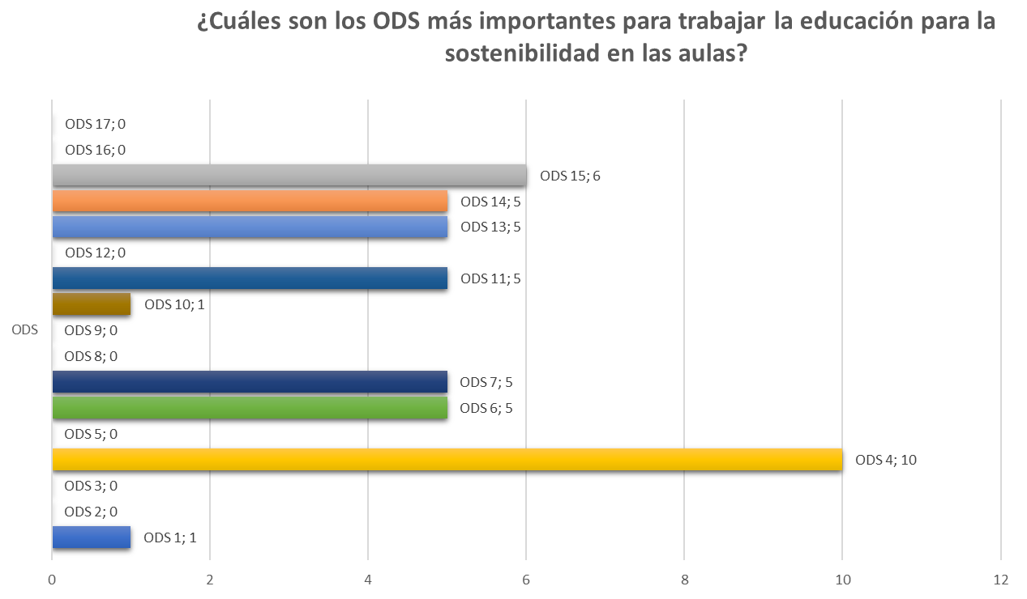
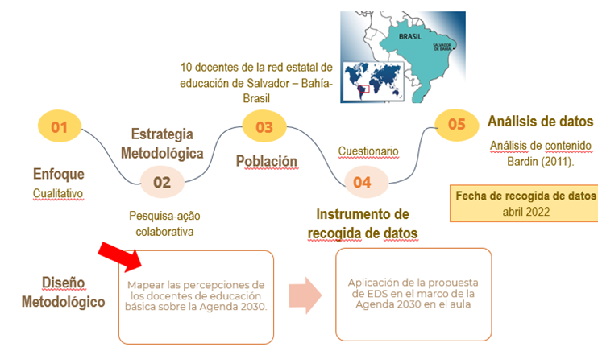
Percepciones de los docentes sobre la Agenda 2030
y la educación para la sostenibilidad.
Maiara Sales¹
Helenadja Santos Mota²
Dislene Brito³
Instituto Federal Baiano Campus Valença
INTRODUCCIÓN
RESULTADOS Y DISCUSSIÓN
La Agenda 2030 para el Desarrollo Sostenible fue adoptada en 2015 por 193 Estados Miembros de las Naciones Unidas, el plan conocido como “Transformando Nuestro Mundo: La Agenda 2030 para el Desarrollo Sostenible” resultó en la creación de 17 Objetivos de Desarrollo Sostenible (ODS) y 169 objetivos de acción (ONU, 2015).
El Objetivo de Desarrollo 4 (ODS 4) aspira a una educación inclusiva, equitativa y de calidad y a la promoción de oportunidades de aprendizaje permanente para todos. La educación es un derecho humano básico y esencial para alcanzar los otros 16 Objetivos de Desarrollo Sostenible (ODS). La educación de calidad permite a las personas romper el ciclo de la pobreza; ayuda a reducir las desigualdades y logra la igualdad de género. El docente juega un papel central y articulador en el cumplimiento de la Agenda 2030. La educación de calidad cuenta con docentes calificados, comprometidos con el desarrollo profesional continuo.
Es necesario actualizar, desarrollar y ampliar los conocimientos de los docentes relacionados con la educación para la sostenibilidad y la educación para la ciudadanía global.
Figura 3 – Pregunta 1
Figura 2 – ODS
DISCUSIÓN
Figura 4 – Pregunta 2
El ODS 4 . Fue unánime entre las respuestas, seguido del ODS 15, luego el 6, 7, 11 y 14. Los ODS menos votados fueron el 10 y el 1. Los ODS que no se adhirieron fueron: 2,3,5, 8,9, 12,13, 16 y 17. ( Figura 4)
El ODS 4 fue unánime entre los elegidos para trabajar la educación para la sostenibilidad en el aula. Para Pimental (2019) una mayor identificación de los ODS por parte de los docentes está claramente dada por la línea de actuación en las instituciones educativas
ODS vinculados a los Derechos Humanos ni siquiera fueron considerados señalan dificultades para lograr el respeto universal a los derechos humanos, Y el l empoderamiento de grupos vulnerables.
OBJETIVO
Mapear las percepciones de los docentes de educación básica sobre la Agenda 2030 y la educación para la sostenibilidad
Objetivo
METODOLOGÍA
CONCLUSIONES
Para que los docentes promuevan la EDS en el contexto brasileño, es necesario que tengan conocimientos sobre el desarrollo sostenible, los diferentes ODS y los temas y desafíos relacionados con su implementación.
Además, es necesario reconocer el papel estratégico de la planificación en las políticas ambientales, sociales, urbanas, económicas, culturales y de salud, así como el registro y seguimiento del desempeño de los objetivos y metas de la Agenda 2030 en Brasil.
Figura 1 - Metodología
REFERENCIAS CITADAS
Onu. (2015). En Transformando Nuestro Mundo: La Agenda 2030 para el Desarrollo Sostenible. https://onu.org.gt/objetivos-de-desarrollo/
Pimentel, G. S. R.. O Brasil e os desafios da educação e dos educadores na agenda 2030 da ONU. Revista Nova Paideia-Revista Interdisciplinar em Educação e Pesquisa, v. 1, n. 3, p. 22-33, 2019.

